Slide 1
Apresentação 6 – SERES VIVOS: MOVIMENTO E COORDENAÇÃO
Locomoção (ossos e músculos)
Interpretação dos estímulos: sistema nervoso
Influência de substâncias psicoativas no funcionamento do sistema nervoso

Slide 2
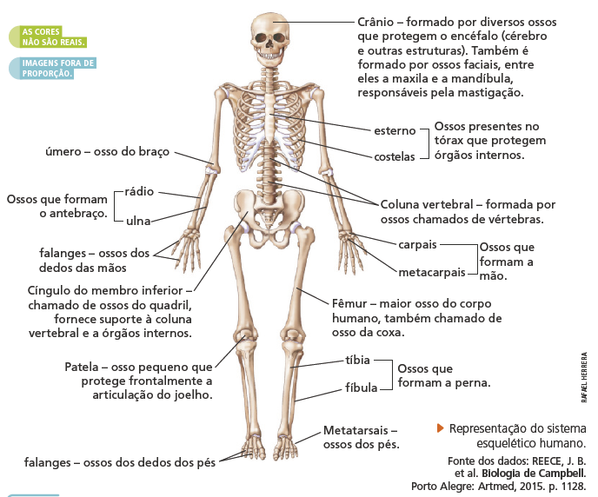
Ossos
Os ossos sustentam e apoiam a fixação dos músculos, protegem órgãos internos e auxiliam na execução de movimentos.
Um humano adulto é formado por 206 ossos.

Slide 3
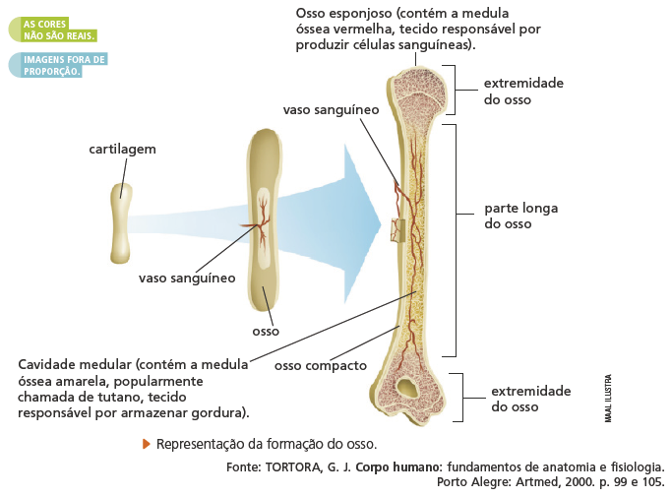
Formação e estrutura dos ossos
A formação dos ossos no ser humano ocorre durante o desenvolvimento do feto e
continua após o nascimento.
O modelo de cartilagem cresce, e o processo de ossificação se inicia no centro do molde.
Um molde de cartilagem é gradativamente substituído pelo tecido ósseo.

Slide 4
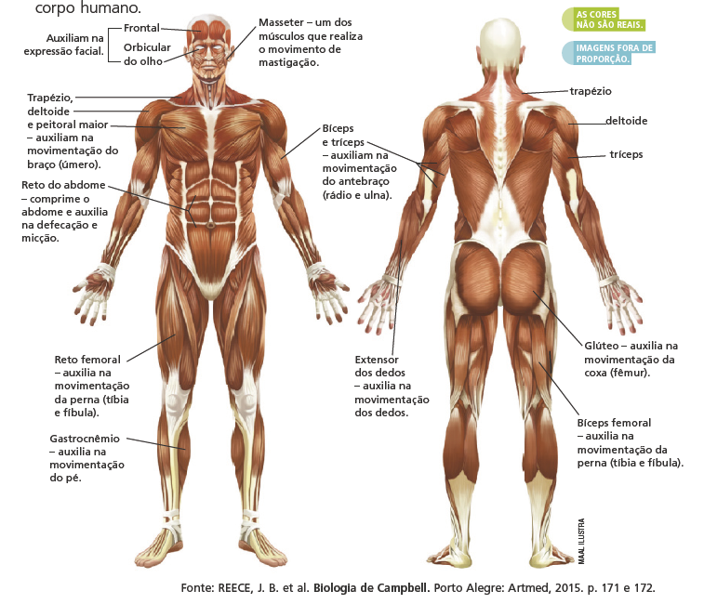
Músculos
Os músculos têm capacidade de contração e relaxamento. Ao contrair, o músculo reduz
de tamanho e, ao relaxar, ele retorna ao seu tamanho. Essa propriedade é essencial para a execução dos movimentos.

Slide 5
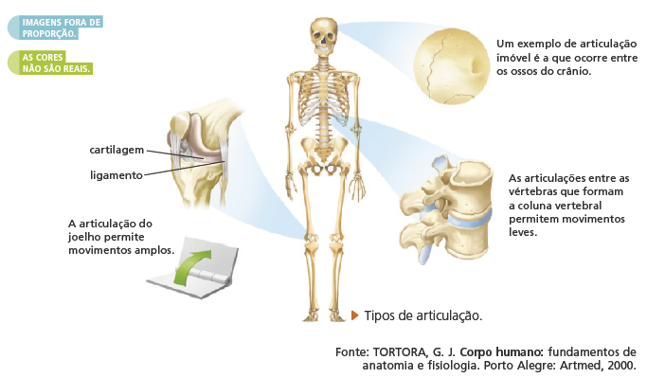
Articulações
Articulações são pontos de encontro entre os ossos.
Elas podem:
ser imóveis;
permitir movimento restrito;
permitir movimento amplo.
Ligamentos ajudam a
manter os ossos unidos e estabilizados.
A cartilagem auxilia na absorção de impactos.

Slide 6
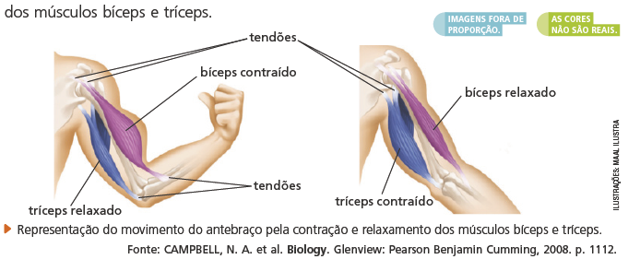
Movimentos do corpo
A ação conjunta de ossos, músculos e tendões promove os movimentos do corpo.
Os músculos estão fixados nos ossos por meio de tendões, um tipo de tecido conjuntivo.
Enquanto os músculos de um lado da articulação se contraem, os do outro lado relaxam (antagonismo).

Slide 7
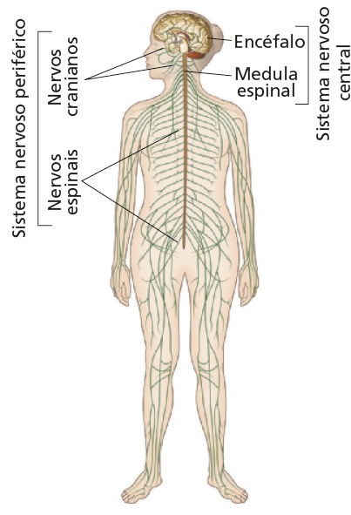
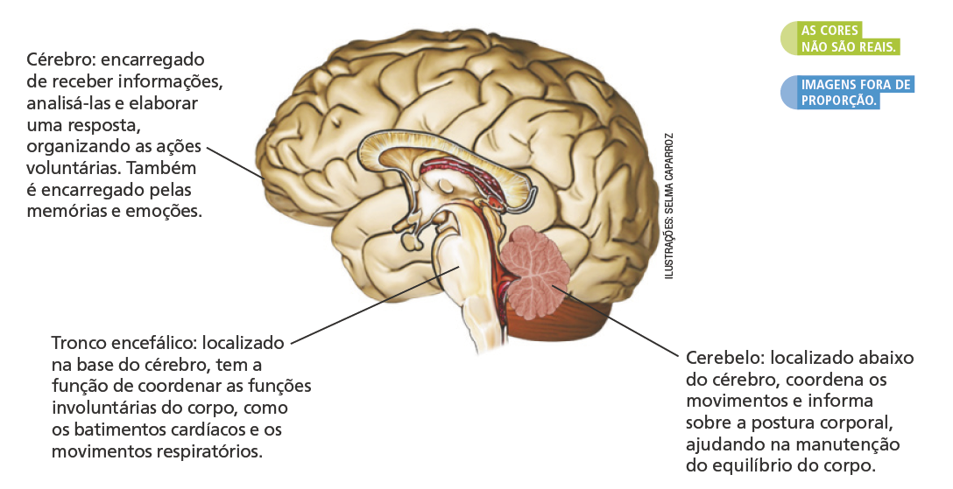
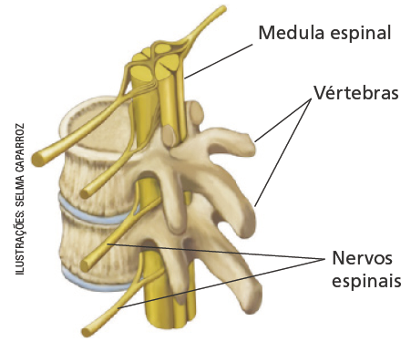
Organização do sistema nervoso
Encéfalo

Slide 8
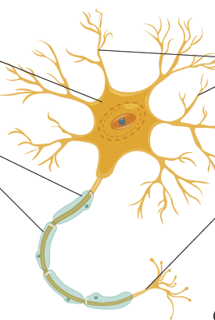
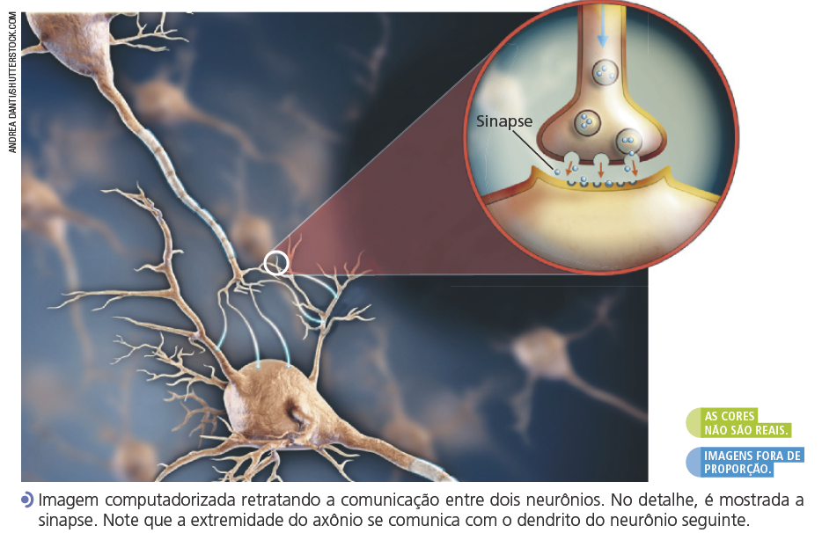
Funcionamento do sistema nervoso
Neurônios são células capazes de receber os estímulos e enviar respostas, ou seja, são
células de comunicação.
Quando um neurônio é estimulado, acontecem mudanças de cargas elétricas em sua membrana plasmática que se propagam rapidamente, formando o que chamamos de impulso nervoso. São liberadas entre os neurônios substâncias chamadas neurotransmissores.
Neurônio

Slide 9
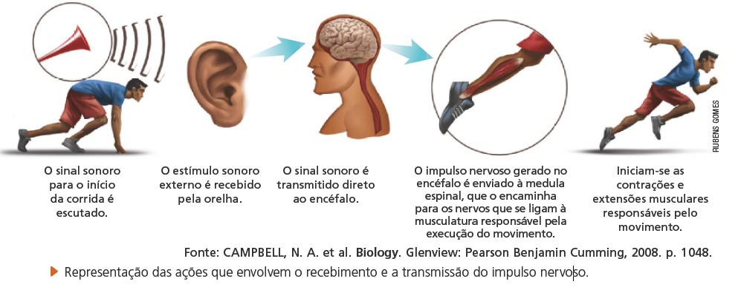
Transmissão dos impulsos nervosos
Os receptores ou órgãos sensoriais recebem estímulos e os transformam em impulsos nervosos, que são transmitidos pelos nervos até a medula e o encéfalo. Essas informações são processadas, e uma resposta é enviada ao local de sua ação.

Slide 10
Substâncias psicoativas e sistema nervoso
As substâncias que atuam sobre o sistema nervoso central são chamadas drogas psicoativas e agem sobre os neurotransmissores.
Drogas psicoativas
Depressoras
Estimulantes
Perturbadoras
Diminuem a atividade do sistema nervoso central, causando uma diminuição da atividade motora, prejuízo das funções sensoriais (como visão embaralhada e menor sensibilidade à dor) e redução da ansiedade. Exemplo: álcool.
Aumentam a atividade do sistema nervoso central, causando insônia e agitação. Exemplos: cocaína, crack, cafeína.
Provocam alterações no funcionamento do sistema
nervoso central, causando delírios e alucinações. São chamadas de alucinógenos. Exemplo: maconha.

